Slide 1


IZV504 - Uygulamalı Karar Modelleri Tabu Arama (Tabu Search) Algoritması Sunumu Prof. Dr. Abdulkadir Hızıroğlu
Hazırlayan
Erkan Çetinyamaç

Slide 2
İçerik
Meta-Sezgisel Teknikler
Tabu Arama Algortimasının Tarihçesi ve Gelişimi
Tabu Arama Algoritması
Tabu Arama Algoritmasının Çalışma Mantığı
Tabu Aramasının Temel Bileşenleri
Tabu Arama Algoritmasının Parametreleri
Tabu Arama Algoritması Pseudocode
Tabu Arama Algoritmasının Akış Şeması
Tabu Aramanın Artıları ve Eksileri
TA Algoritmasının Uygulama Alanları
Vehicle Routing Problem (VRP)
Python’da Araç Rotalama Problemine Tabu Arama Algoritması Uygulaması
Referanslar

Slide 3
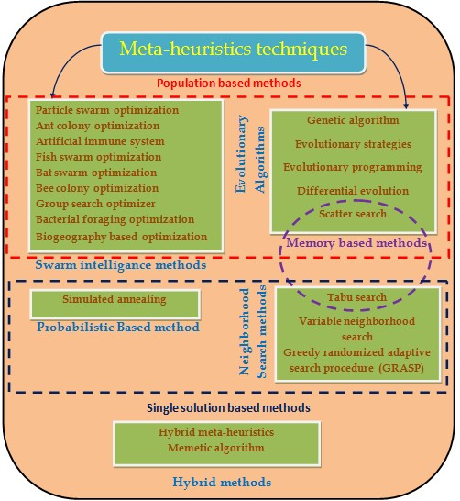
Meta-Sezgisel Teknikler
Meta-Sezgisel teknikler, arama sürecine rehberlik eden metotlardır. Amaç, optimuma yakın çözümler bulmak için arama alanını verimli bir şekilde araştırmaktır. Metasezgisel algoritmaları oluşturan teknikler, basit yerel arama prosedürlerinden karmaşık öğrenme süreçlerine kadar çeşitlilik gösterir.

Slide 4
Tabu Arama Algoritmasının Tarihçesi ve Gelişimi
Tabu kelimesi, Polinezya'nın bir dili olan Tongan'dan gelir ve belirli bir uygulamayı yasaklayan veya belirli bir kişi yada yer ile ilişki kurmayı yasaklayan sosyal veya dini bir olguyu ifade eder.
Tabu arama algoritmasında gidilecek bir sonraki çözüm bulunurken, bazı çözüm öğeleri (veya hamleler) tabu olarak kabul edilir, bir sonraki çözümün oluşturulmasında kullanılamazlar.
Tabu arama (TA) algoritması Fred W. Glover tarafından 1986 yılında yayınlanmıştır.
1990'larda, tabu arama algoritması optimizasyon problemlerinin çözümünde çok popüler bir hale gelmiştir.
Tabu arama (TA), başlangıçta tümleşik optimizasyon problemleri için geliştirilmiş sezgisel olan son yaklaşımlardandır. TA bu tür problemlere uygulandığında başarılı bir performans gösterir. Ancak TA’ nın sürekli optimizasyon problemlerinin çözümüne katkıları, tavlama benzetimi (simulated annealing) algortiması ve genetik algoritmalar gibi diğer sezgisel yaklaşımlarla kıyaslandığında hala oldukça sınırlıdır.

Slide 5
Tabu Arama Algoritması
Tabu arama algoritması, bölgesel en iyi çözümün daha ilerisinde bulunan çözümlerin araştırılabilmesi için bölgesel-sezgisel araştırmaya kılavuzluk eder.
TA ‘nın bölgesel optimalliği aşmak amacıyla kullandığı temel prensip, değerlendirme fonksiyonu tarafından her iterasyonda en yüksek değerlendirme değerine sahip hareketin bir sonraki çözümü oluşturmak amacıyla seçilmesine dayanmaktadır.
Yerel prosedür, verilen herhangi bir çözümün komşuluğunu tanımlamak için move (hamle) olarak söylenen bir işlemi kullanan bir araştırmadır.

Slide 6
Tabu Arama Algoritması
Global optimizasyon için genel bir prosedür olan TA algoritması bir çok zor optimizasyon problemleri için neredeyse optimale yakın çözümler üreten başarılı bir tekniktir.
Optimizasyon problemlerin çözümü için çizelgelemede, tesis düzenleme probleminde, kuadratik atama problemi, grafik bölümlendirme, grafik renklenedirme gibi problemlerde kullanılır.
Tabu Arama’ nın temel bileşenlerinden birisi daha esnek bir araştırma durumu oluşturan kendi (adaptive) uyarlama hafızasını kullanmasıdır.

Slide 7
Tabu Arama Algoritmasının Çalışma Mantığı
Tabu Arama (TA) tekniğinin en temel özelliği, arama süreciyle ilgili bilgileri kaydeden bir belleğin (memory) kullanılmasıdır.
TA, mevcut çözümden bir komşuluk çözümü üretir ve mevcut çözümü iyileştirmese bile en iyi çözümü kabul eder. Bu strateji döngülere yol açabilir yani önceki ziyaret edilen çözümler tekrar seçilebilir.
TA döngülerden kaçınmak için tabu listesi adı verilen belleği kullanır ve daha önce ziyaret edilen çözümü atar.
Tabu listesinin (belleğin) uzunluğu arama sürecini kontrol eder.
Tabu listesinin yüksek düzeydeki uzunluğu sayesinde, arama daha geniş bölgeleri keşfeder ve çok sayıda çözümün tekrar ziyaret edilmesini yasaklar.
Eğer tabu listesi kısa ise, algoritma aramayı arama uzayının küçük bir alanına yoğunlaştırır.
Her iterasyonda tabu listesi güncellenir (ilk giren – ilk çıkar kuyruk mantığı).

Slide 8
Tabu Arama Algoritmasının Çalışma Mantığı
Tabu listesi, bir hareketin yasak olduğu süre olan tabu tenure adı verilen sabit sayıda tabu hamlesini içerir.
Bir hamle iyiyse ve arama sürecini iyileştirebilirse ancak tabu listesindeyse, yasaklanmaya gerek yoktur ve çözüm, aspirasyon kriterleri adı verilen bir süreçte kabul edilir.

Slide 9
Tabu Aramasının Temel Bileşenleri
Tabu aramada hafızadan yararlanmanın başlıca yolu, bir komşuluk (neighborhood) içerisindeki hareketlerin bir alt kümesini tabu olarak sınıflandırmaktır.
Mevcut çözümden ulaşılabilecek bitişik çözümleri belirlemek için bir komşuluk oluşturulur.
Sınıflandırma, aramanın geçmişine ve özellikle öznitelik adı verilen belirli hareket veya çözüm bileşenlerinin geçmiş çözümler üretmeye katıldığı yeniliğe veya sıklığa bağlıdır.
Bir tabu listesi, tabu hareketleri olarak adlandırılan yasaklı hareketleri kaydeder.
Tabu kısıtlamaları önemli bir istisnaya tabidir. Bir tabu hareketi, şimdiye kadar ziyaret edilenlerden daha iyi bir çözümle sonuçlanacağı yeterince çekici bir değerlendirmeye sahip olduğunda, tabu sınıflandırması geçersiz kılınabilir. Böyle bir geçersiz kılmanın gerçekleşmesine izin veren koşul aspirasyon kriteri olarak adlandırılır.

Slide 10
Tabu Arama Algoritmasının Parametreleri
Yerel arama prosedürü
Neighborhood (komşuluk) yapısı
Aspirasyon koşulları
Tabu hareketlerinin formu
Bir tabu hareketinin eklenmesi
Tabu listesinin maksimum boyutu
Durdurma kuralı

Slide 11
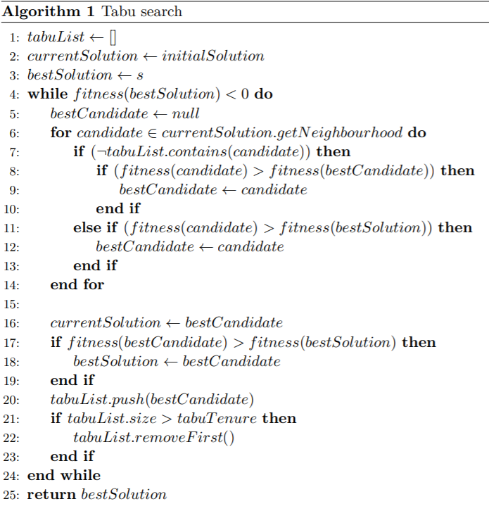
Tabu Arama Algoritması Pseudocode

Slide 12
Tabu Arama Algoritmasının Akış Şeması
Aday çözüm listesi
oluştur.
Başlangıç çözüm
(i in S)
Çözümleri değerlendir.
Durdurulma koşullarının
sağlanıp sağlanmadığını
kontrol et.
Tabuyu ve
Aspirasyon koşullarını
güncelle.
Hayır
En iyi kabuledilebilir
çözümü seç.
Evet
Final Çözüm.

Slide 13
Tabu Aramanın Artıları ve Eksileri
Artıları:
Yerel bir optimumdan kaçmak için iyileştirilmeyen çözümün kabul edilmesini sağlar.
Tabu listesinin kullanımı, hem ayrık hem de sürekli çözüm uzaylarına uygulanabilir
Daha büyük ve daha zor problemler için (ikinci dereceden atama ve araç rotalama problemi gibi), tabu arama, daha önce diğer yaklaşımlar tarafından bulunan en iyi çözümlere rakip olan ve çoğu zaman onları aşan çözümler elde eder.
Eksileri:
Belirlenecek çok fazla parametre olması.
İterasyon sayısı çok yüksek olabilir.
Global optimumun bulunması parametre ayarlarına bağlıdır.

Slide 14
TA Algoritmasının Uygulama Alanları
Rotalama (VRP, TSP)
Üretim,Envanter (Flexible Manufacturing)
Telekomünikasyon (Path Assigment)
Lokasyon ve Dağıtım (Suppy Chain Analysis)
Grafik Optimizasyonu (Graph Partitioning)
Planlama (Workforce Planning)

Slide 15
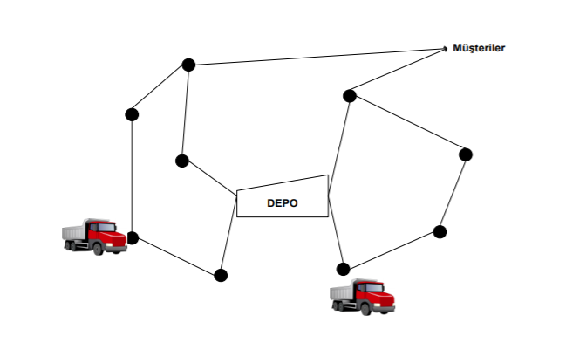
Vehicle Routing Problem (VRP)
Araç Rotalama Problemi ilk olarak "Dantzig ve Ramser" tarafından 1959 yılında literatüre kazandırılmıştır.Bu çalışmada, benzin istasyonlarına benzin dağıtımı üzerinde durulmuştur. Kendi deposundan hareket eden ve yine bir depoya dönen, müşterilerin ihtiyaçlarını belirlenen kısıtlar altında karşılayan ve taşıma maliyetlerinin veya kat edilen yolun her bir araç için minimize edildiği rotalar kümesi belirlenmiştir. Yukarıda, tek depolu dağıtım için araç rotalama problemine ait gösterim verilmektedir.

Slide 16
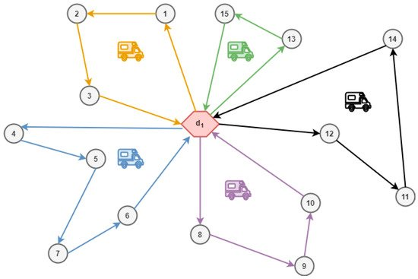
Vehicle Routing Problem (VRP)
Araç Rotalama Problemi (VRP), en zorlu kombinatoryal optimizasyon görevlerinden biridir. 50 yıldan daha uzun bir süre önce tanımlanan bu problem, belirli bir müşteri grubuna hizmet etmek için eldeki araç filosuna en uygun rota setini tasarlamaktan ibarettir.
Çok aşamalı bir lojistik sistemine bakıldığında, araç rotalama problemi, ürünleri depoya sevk eden üretici bir firma, siparişlerin toplanıp müşterilere sevk edildiği depo ve ürünleri talep eden müşteri bileşenlerinden oluşmaktadır. Dolayısıyla tüm bunlar düşünüldüğünde ürün toplama veya dağıtımının oldukça maliyetli ve yoğun iş gücü gerektiren bir faaliyet olduğu sonucuna varılmaktadır.

Slide 17
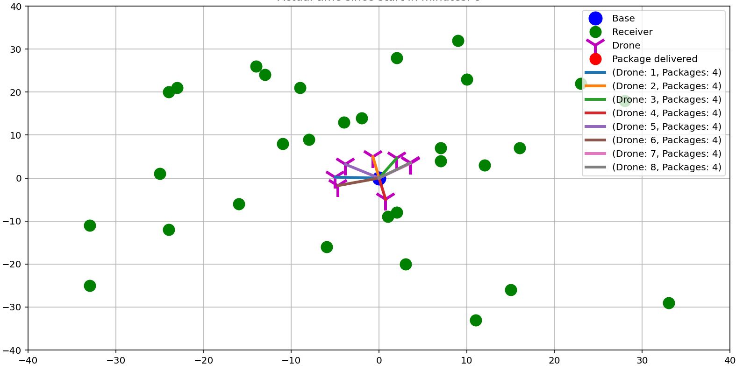
Python’da Araç Rotalama Problemine Tabu Arama Algoritması Uygulaması

Slide 18
Referanslar
[1] Glover, F., Kelly, J. P., and Laguna, M. 1995. Genetic Algorithms and Tabu Search: Hybrids for Optimization. Computers and Operations Research. Vol. 22, No. 1, pp. 111 – 134.
[2] Glover, F. and Laguna, M. 1997. Tabu Search. Norwell, MA: Kluwer Academic Publishers.
[3] Hanafi, S. 2001. On the Convergence of Tabu Search. Journal of Heuristics. Vol. 7, pp. 47 – 58.
[4] Hertz, A., Taillard, E. and Werra, D. A Tutorial on Tabu Search. Accessed on April 14, 2005: http://www.cs.colostate.edu/~whitley/CS640/hertz92tutorial.pdf
[5] Hillier, F.S. and Lieberman, G.J. 2005. Introduction to Operations Research. New York, NY: McGraw-Hill. 8th Ed.
[6] Ji, M. and Tang, H. 2004. Global Optimizations and Tabu Search Based on Mamory. Applied Mathematics and Computation. Vol. 159, pp. 449 – 457.
[7] Pham, D.T. and Karaboga, D. 2000. Intelligent Optimisation Techniques – Genetic Algorithms, Tabu Search, Simulated Annealing and Neural Networks. London: Springer-Verlag.
[8] Reeves, C.R. 1993. Modern Heuristic Techniques for Combinatorial Problems. John Wiley & Sons, Inc.

